Slide 1

Báo cáo thực tập tốt nghiệp Xây dựng hệ thống giới thiệu và theo dõi giao dịch bất động sản.
Giảng viên hướng dẫn: TS. Nguyễn Trung Đức
Họ và tên học viên Lê Thái Sơn - 68288
Nguyễn Việt Đan - 69375

Slide 2
Bối cảnh bài toán
Cho tới nay, đầu năm 2020, thị trường BĐS vẫn đang phát triển ổn định. Thị trường BĐS đã có sự thanh lọc mạnh, không còn xuất hiện “bong bóng”, chỉ còn tồn tại những doanh nghiệp bất động sản lớn mạnh, có tiềm năng thực sự.
Tuy nhiên, cơn sốt đất vẫn không hề giảm, giá đất vẫn bình ổn và tăng đều theo thời gian, vẫn tồn tại nhiều môi giới nhỏ lẻ, chưa có sàn giao dịch bất động sản nhất quán của riêng cho các tỉnh thành lẫn toàn quốc nói chung.
Thời đại công nghệ phát triển, ở Việt Nam đã có tới 64 triệu người sử dụng Internet trên tổng số 97 triệu dân (theo thống kê của vnnetwork.vn năm 2019).

Slide 3
Mục đích đề tài
➨ Qua đó với đề tài này, chúng em mong muốn tạo ra một sàn giao dịch bất động sản chung cho thành phố nói riêng, và nếu có thể phát triển được thêm thì sẽ mang quy mô toàn quốc. Tạo ra được một hệ sinh thái về lĩnh vực bất động sản giúp theo dõi các giao dịch BĐS, giúp tăng cường tương tác giữa bên mua và bên bán một cách nhanh chóng, trong sáng hơn, hiệu quả hơn.

Slide 4
Nội dung trình bày
1. Phân tích bài toán
2. Thiết kế hệ thống
3. Công cụ hỗ trợ
4. Chương trình demo

Slide 5
1.Phân tích bài toán
Mục tiêu chính
Các đối tượng sử dụng
Các chức năng cơ bản

Slide 6
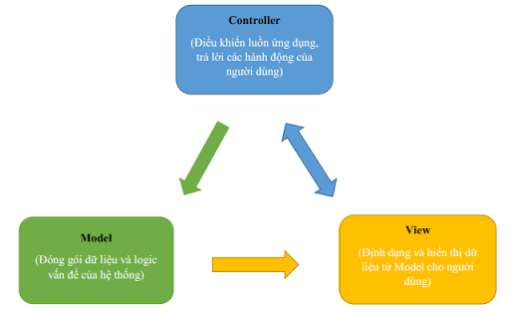
2. Thiết kế hệ thống
Mô hình MVC

Slide 7
Sơ đồ phân rã chức năng

Slide 8
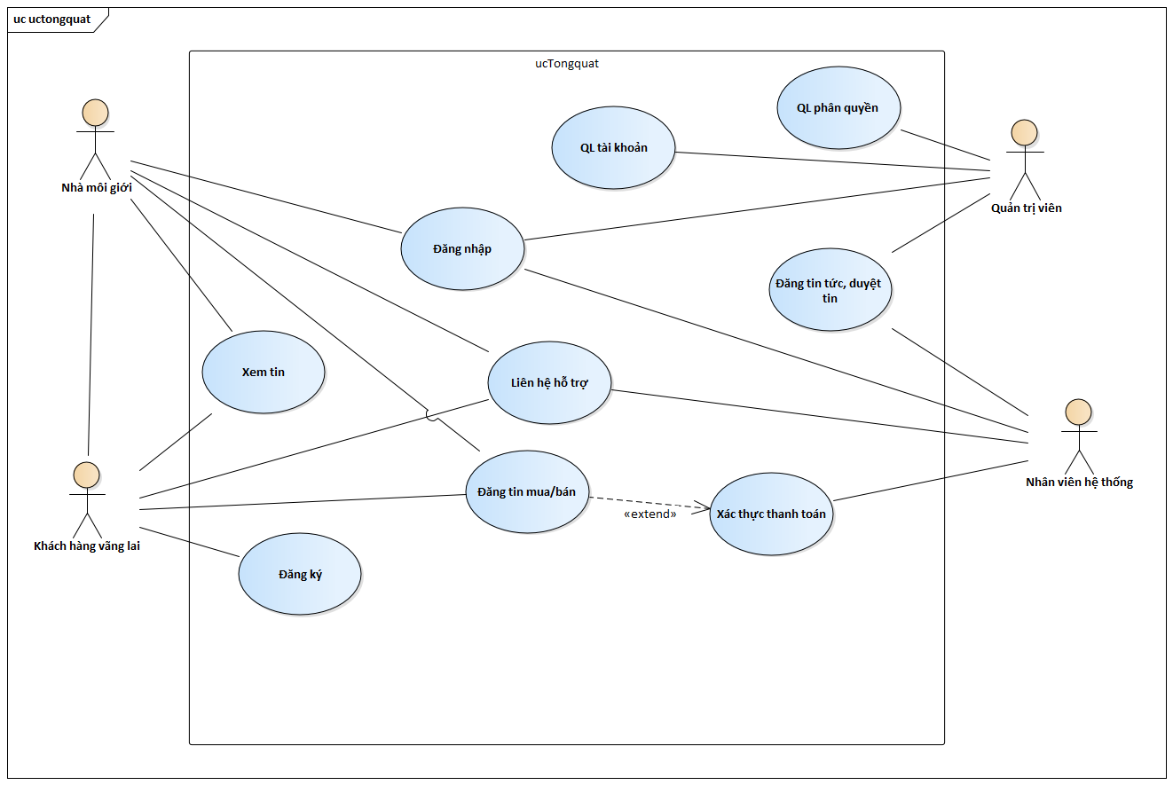
Ca sử dụng tổng quát

Slide 9
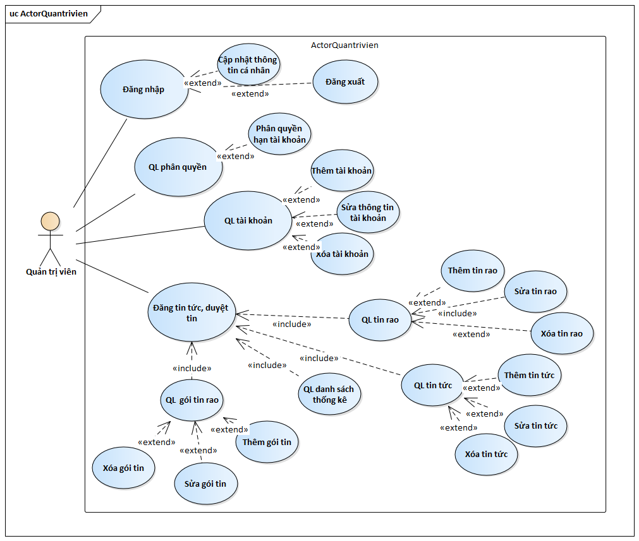
Ca sử dụng của quản trị viên

Slide 10
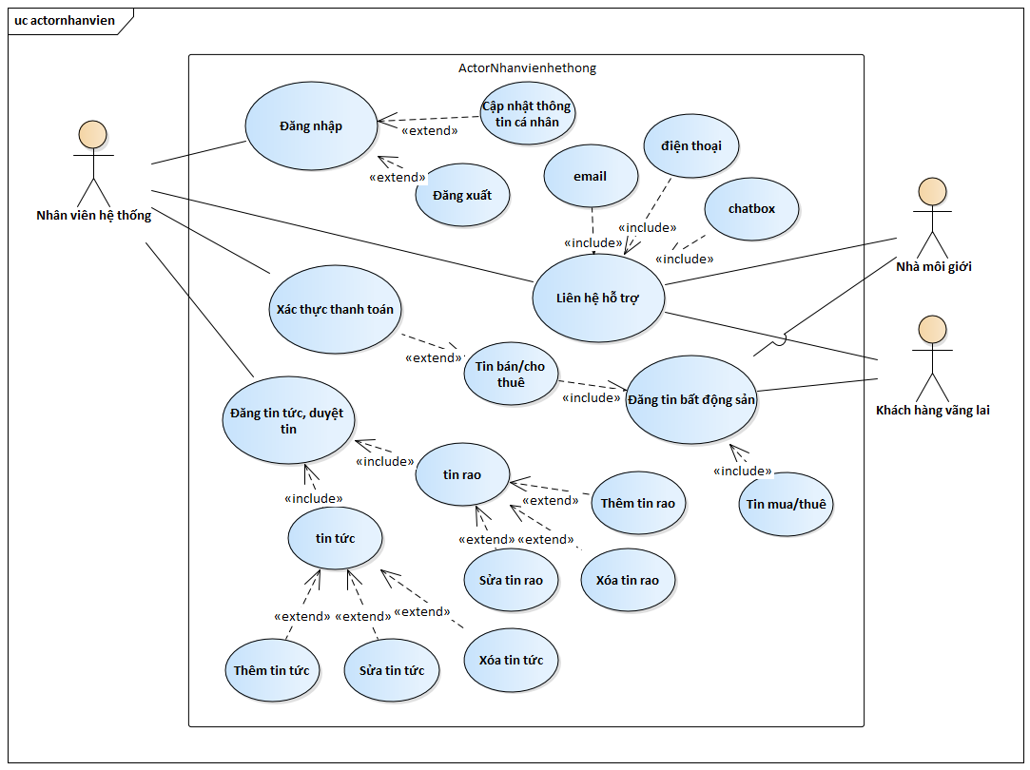
Ca sử dụng của nhân viên hệ thống

Slide 11
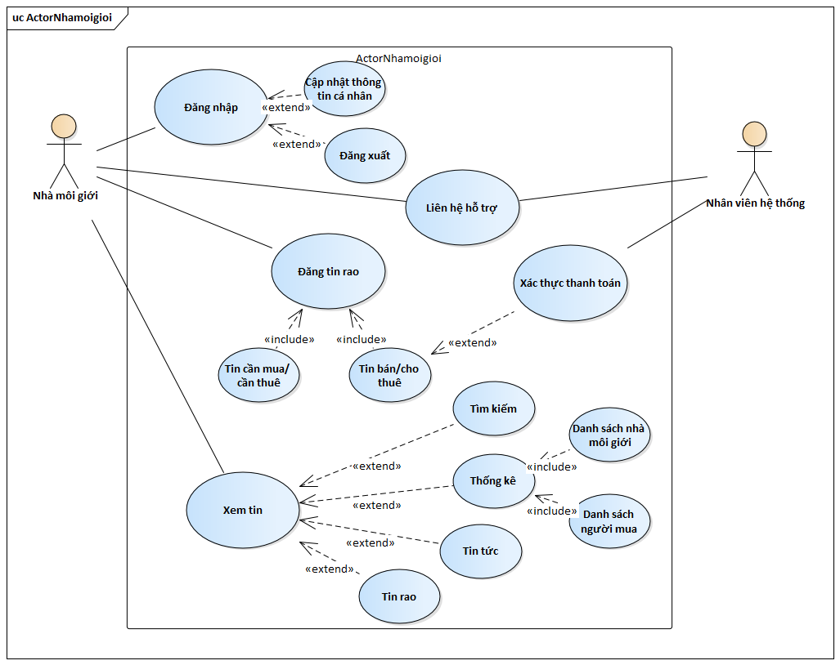
Ca sử dụng của nhà môi giới

Slide 12
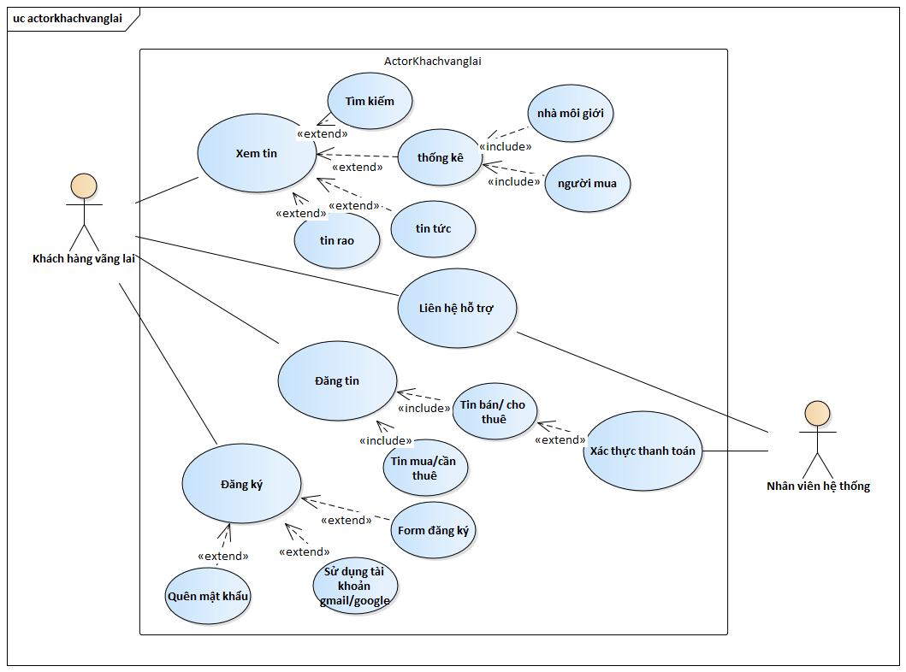
Ca sử dụng của khách hàng vãng lai

Slide 13
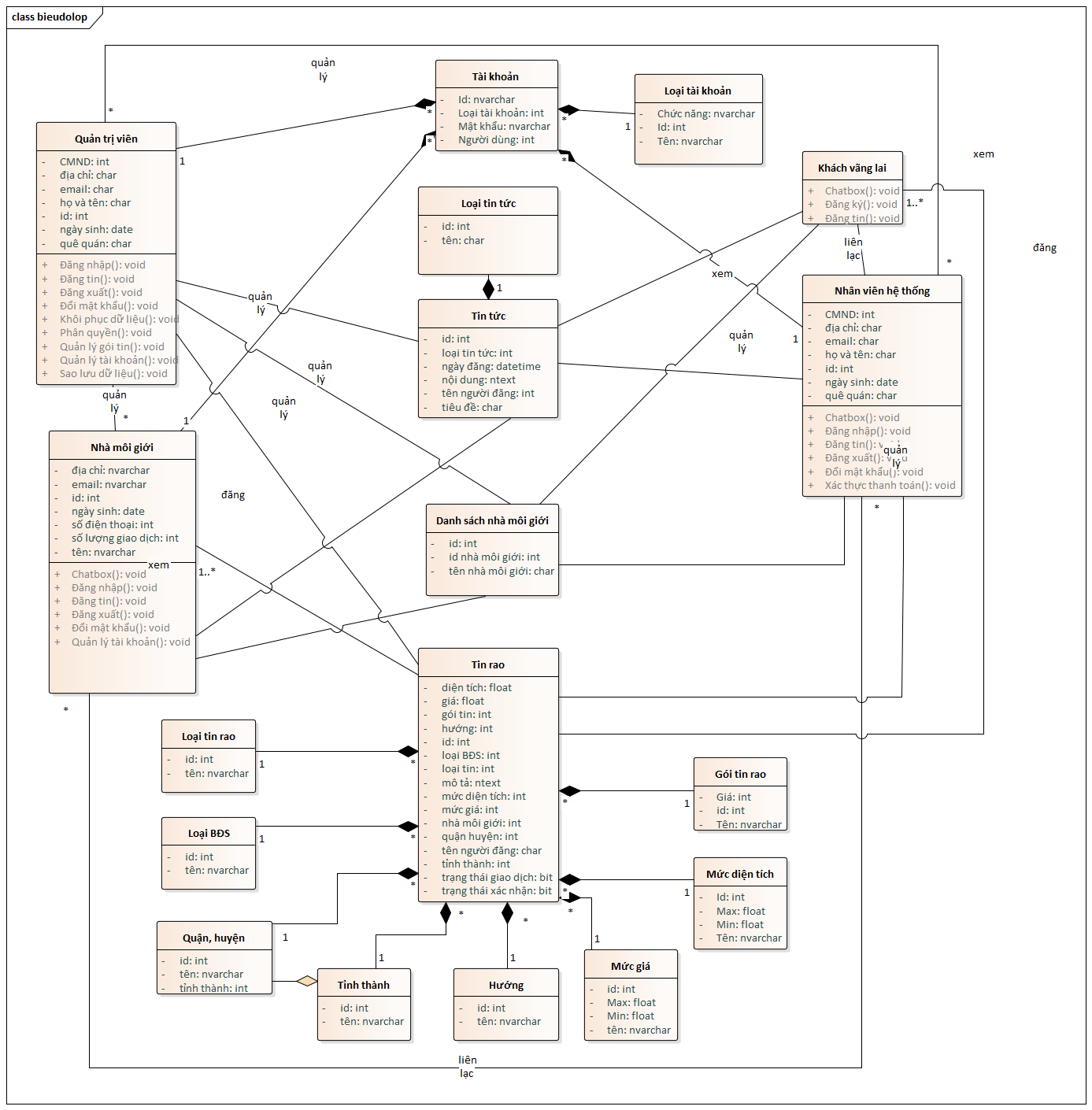
Sơ đồ lớp

Slide 14
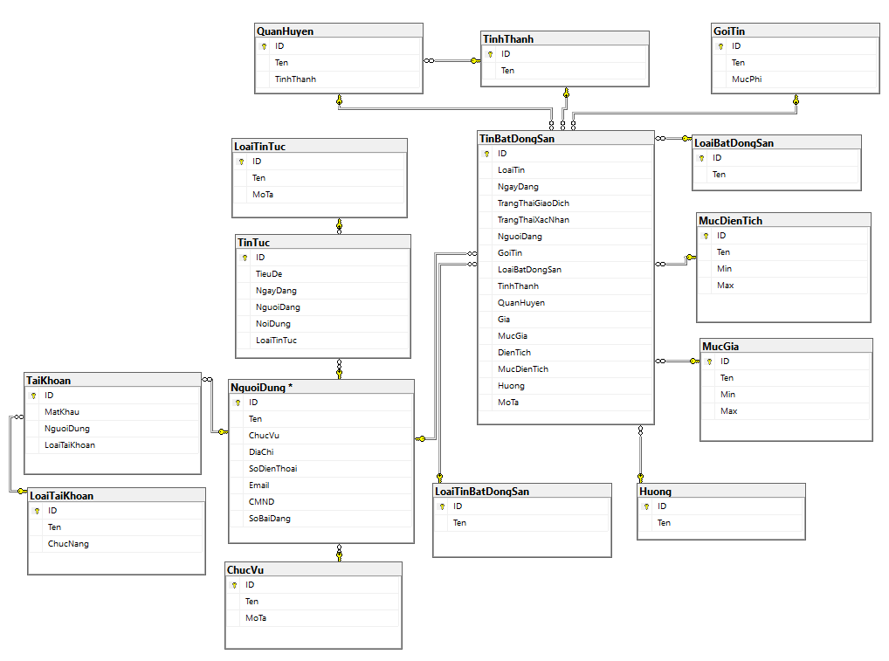
Cơ sở dữ liệu

Slide 15





3.Công cụ hỗ trợ
Nền tảng: .NET core
Ngôn ngữ: CSHTML, CSS, JS, C#

Slide 16



3. Công cụ hỗ trợ
Hệ quản trị cơ sở dữ liệu: MSSQL
Các phần mềm hỗ trợ: Visual Studio, SQL Server Managerment Studio, Github Desktop,...

Slide 17
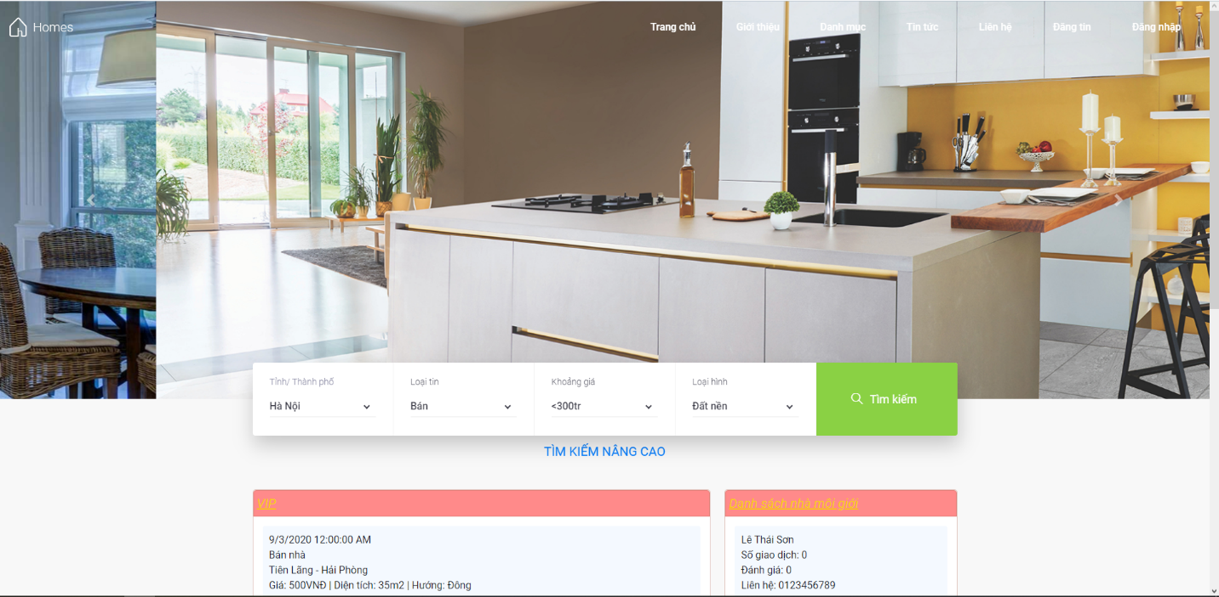
4. Chương trình demo

Slide 18
KẾT LUẬN
Kết quả đạt được
Quy trình làm việc chuyên nghiệp
Các công cụ và công nghệ mới
Tư duy phân tích và thiết kế phần mềm
➨ Một phần website thông tin bất động sản

Slide 19
KẾT LUẬN
Khó khăn
Làm quen với các công cụ mới
Chưa thực sự có nhiều thời gian thực tập
➨ Sẽ cần phải khắc phục thêm

Slide 20
KẾT LUẬN
Kế hoạch
Hoàn thiện bản thiết kế hệ thống
Hoàn thành các module, chức năng còn thiếu
Tiến hành thử nghiệm website trên nền tảng khác
➨ Sẽ cần tận dụng tối đa thời gian, tiếp tục nghiên cứu các công cụ sử dụng

Slide 21
CHÚNG EM XIN CẢM ƠN CÁC THẦY CÔ ĐÃ LẮNG NGHE !

